Slide 1
Phần II:Làm quen với việc vào/ra ảnh và dữ liệu ảnh trên OpenCV C++
Ở phần đầu của code là thông tin sinh viên, mã sinh viên, sau đó khai báo 1 số thư viện cần dùng.
Tiếp đó định nghĩa 1 số màu cơ bản mà chúng ta sẽ dung ở đoạn sau.
Rồi cuối cùng khai báo sử dụng không gian riêng.

Slide 2
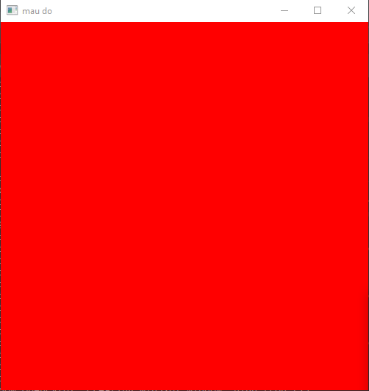
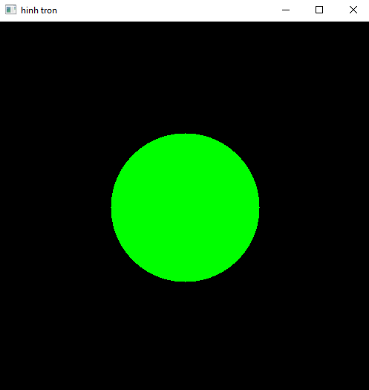
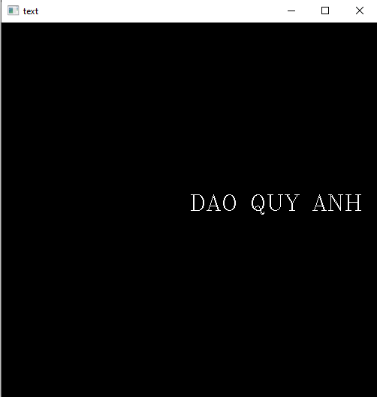
Phần II:Làm quen với việc vào/ra ảnh và dữ liệu ảnh trên OpenCV C++
Trên trong hàm main là các ví dụ về lớp Mat, hình khối, text Sử dụng lớp mat khai báo 1 ảnh img đã được định nghĩa sẵn ở phần đầu, rồi gán màu và in ra bằng hàm imshow.
mat
circle
text

Slide 3
Phần I:Làm quen với OpenCV
Ở phần tiếp theo ta vẽ mặt người bằng các hàm như circle, putext để vẽ chữ lên các hình.
Bắt đầu từ nhập từ bàn phím vào các kích thước của hình vẽ
Tiếp sau đó vẽ mắt bằng hình hàm circle và dùng hàm puttext để in ra.

Slide 4
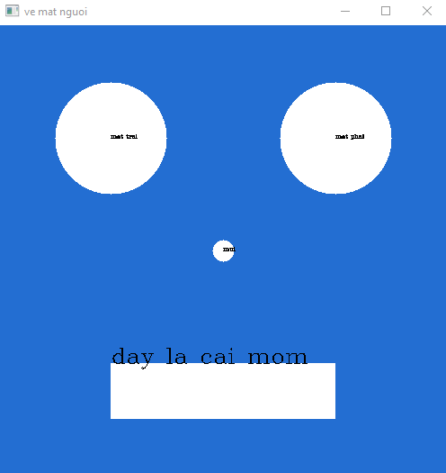
Phần I:Làm quen với OpenCV
Cuối cùng chúng ta vẽ thêm mũi bằng circle, thêm text và chỉnh vị trí sao cho hợp lý nhất.
Và ta vẽ miệng bằng hàm rectangle
Dưới đây là kết quả nhận được với m và n là 500.

